Slide 1
Заняття 21 Практичне 14 25-03-2021 Датчики систем протидії фізичному НСД до інформації в КСЗІ.
Мета: Вивчення принципу дії датчиків, що застосовуються у системах протидії НСД до інформації.
Питання 1. Класифікація датчиків згідно місця розташування.
Питання 2. Датчики та принципи дії.
Питання 3. Фізичні ефекти роботи датчиків.

Slide 2
Вступ
Основними тенденціями розвитку сучасних систем безпеки (СБ) є процеси автоматизації, інтеграції та інформатизації на основі штучного інтелекту [1]. Найбільш повно ці тенденції виявляються в розвитку сучасних датчиків тривожної сигналізації (ДТЗ) для систем безпеки.
Для більшої наочності при проведенні аналізу на рис. 1 наведені схеми узагальнених систем безпеки і життєзабезпечення (СБЖ) об'єкта і людини.

Slide 3
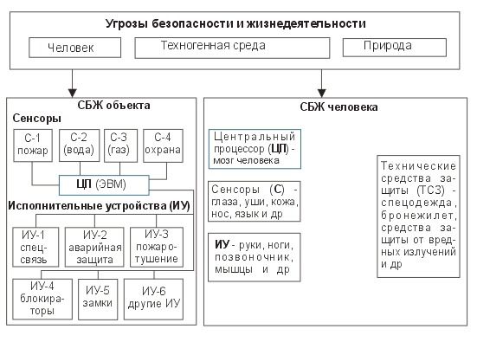
Рис. 1. Схеми узагальнених систем безпеки і життєзабезпечення людини і об'єкта

Slide 4
Забезпечення безпеки і життєдіяльності включає в себе широку сферу діяльності, спрямовану на захист від різного виду погроз, джерелом яких (і об'єктом захисту) можуть виступати три основні частини: людина, природа і техногенне середовище (все, що створено людиною).

Slide 5
Відомо, що при організації системи фізичного захисту об'єкта використовується класичний принцип послідовних рубежів, при порушенні яких загрози будуть своєчасно виявлені і їх поширенню будуть перешкоджати надійні перепони. Такі рубежі (зони безпеки) повинні розташовуватися послідовно, наприклад, від паркану навколо території об'єкту до головного, особливо важливого приміщення. Оптимальне розташування зон безпеки і розміщення в них ефективних технічних засобів захисту (виявлення та протидії) і складають основу концепції фізичного захисту будь-якого об'єкта.
Як правило, при організації системи фізичного захисту об'єктів найбільш часто використовується трехрубежная схема фізичного захисту (Рис. 2).

Slide 6
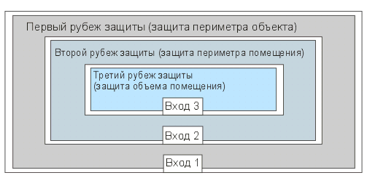
Рис. 2. Типова трирубежна схема фізичного захисту об'єкту

Slide 7
Як відомо, в КСЗІ основною ланкою системи фізичного захисту є підсистема виявлення (охоронної сигналізації), що складається з датчиків (сповіщувачів), засобів передачі сповіщень, приймально-контрольних приладів і пультів централізованого спостереження.
Найважливішим компонентом підсистеми виявлення є датчики тривожної сигналізації, характеристики яких визначають основні параметри всієї системи захисту. Оскільки кожен рубіж захисту виконує свої завдання і має свої особливості, подальший аналіз датчиків тривожної сигналізації, що використовуються в системах фізичного захисту об'єктів, проведений з урахуванням цих особливостей.

Slide 8
Датчики тривожної сигналізації для забезпечення фізичного захисту об'єктів.
При конструюванні системи захисту одній з центральних завдань є вибір оптимальних засобів оповіщення і, в першу чергу, датчиків тривожної сигналізації. В даний час розроблено і використовується велика кількість найрізноманітніших датчиків тривожної сигналізації. Розглянемо коротко принципи дії, відмінні особливості та способи застосування найбільш розповсюджених з них.
Класифікація сучасних датчиків тривожної сигналізації для забезпечення фізичного захисту представлена на рис. 3

Slide 9
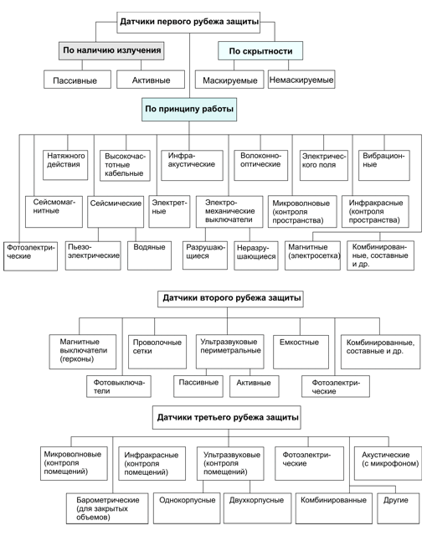
Рис. 3. 1 Класифікація сучасних датчиків сигналізації для забезпечення фізичного захисту приміщень

Slide 10
Рис. 3. 2 Класифікація сучасних датчиків сигналізації для забезпечення фізичного захисту приміщень

Slide 11
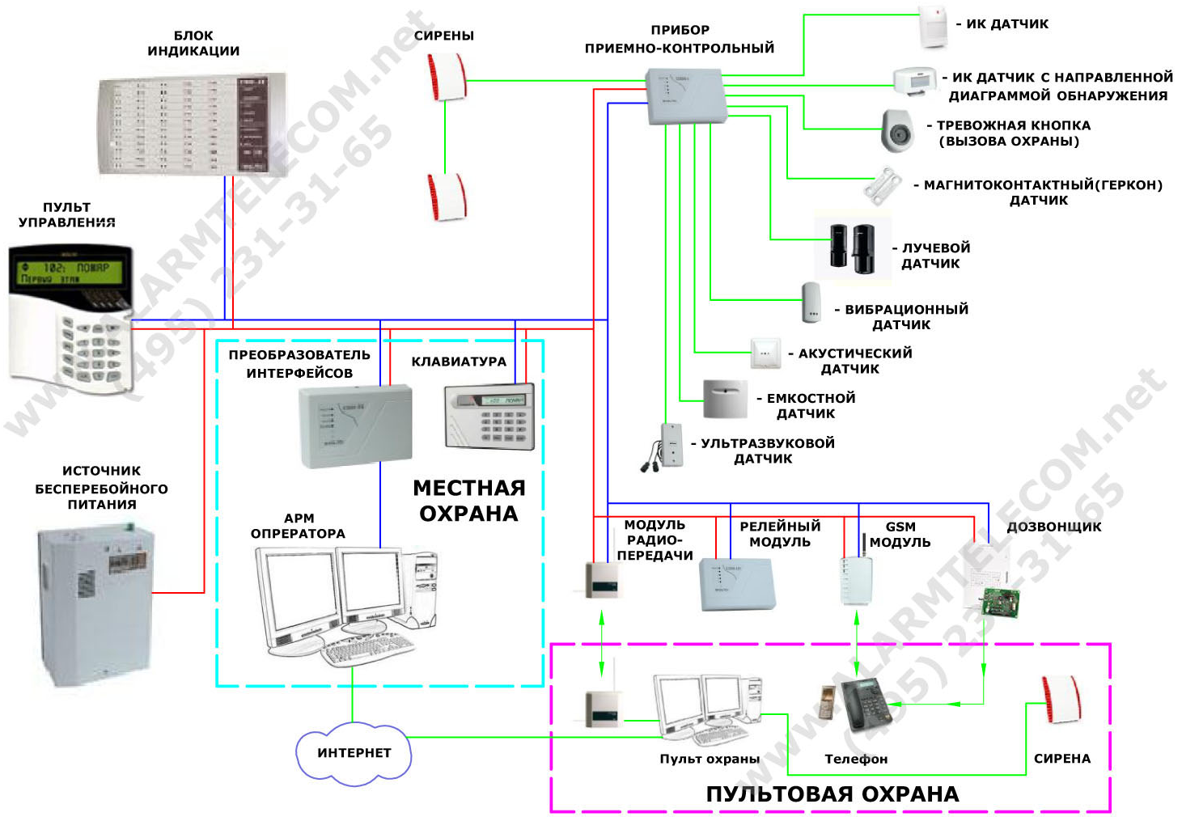
Охранная сигнализация (ОС)

Slide 12
Стисла характеристика та особливості використання датчиків
Периметральні датчики натяжної дії
Датчики цього типу складаються з декількох рядів натягнутого проводу, приєднаного до механічних вимикачів. Найменший вигин дроту викликає спрацьовування сигналізації. Для монтажу датчиків натяжної дії використовується, як правило, колючий дріт. В системі SabreTape фірми Remsdaq волоконно-оптичний датчик і провід прикріплені до ріжучої стрічці, змонтованої на огорожі або козирку. Оцинкована сталева стрічка товщиною 0,5 мм і шириною 20 мм натягнута так, що спроба перелізти через огорожу викликає механічні деформації.

Slide 13
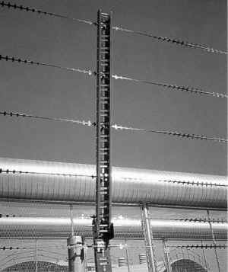
Вимикачі встановлюються на спеціальних стійках, які відстоять один від одного на 60 см. Провода натягуються із зусиллям до 45 кг, механізм вимикача спрацьовує при вигині дроту понад 2 мм
Система розрахована на виявлення тільки вельми енергійних дій порушника, але зате практично не дає помилкових спрацьовувань. Крім вимикачів датчиками є багатомодове волокно з діаметром сердечника / оболонки 50/125 мкм; джерелом випромінювання служить лазер з довжиною хвилі 0,85 мкм. Система розроблена в Великобританії; вона розрахована на експлуатацію в несприятливих атмосферних умовах діапазоні температур від -30 ° до + 70 ° С.

Slide 14
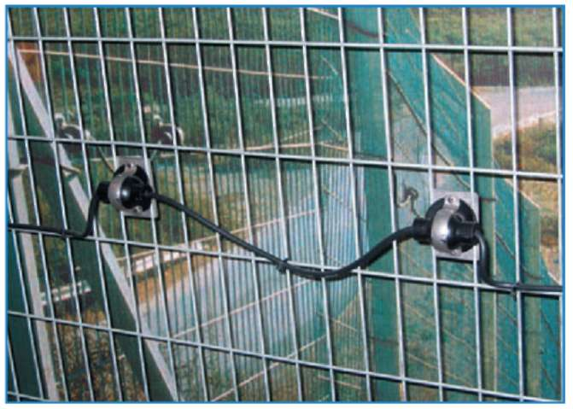
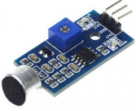
Периметральні інфраакустичні датчики
Встановлюються на металевих огорожах і вловлюють низькочастотні звукові коливання огорож під час їх подолання.
Можливі помилкові спрацьовування таких датчиків на вуличні шуми від близько розташованих доріг.
За ознакою перетворення акустичних коливань датчики поділяються на: електродинамічні; електромагнітні; електростатичні, вуглецеві; п'єзоелектричні; напівпровідникові.

Slide 15
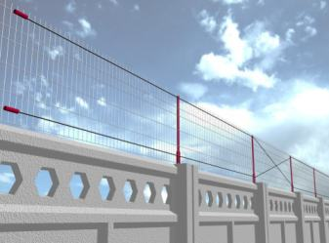
Периметральні датчики електричного поля
Датчики цього типу складаються з двох частин: випромінювача і декількох приймачів. Обидві частини датчика виконані з електричних кабелів, натягнутих між стовпами.
Під час проходження порушника біля випромінювача і/та приймача має місце зміна електричного поля між ними, що і є сигналом тривоги.

Slide 16
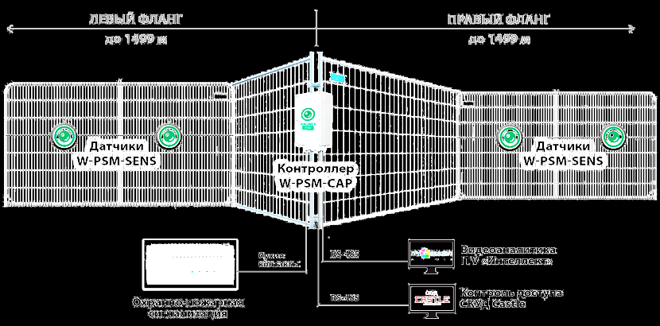
Периметральні вібраційні датчики
Датчики цього типу являють собою контактні вимикачі різних видів, з'єднані послідовно або паралельно. Датчики кріпляться на стовпах або сітках огорож і спрацьовують від хитань, струсів або вібрацій.
Общая схема вибрационной системы защиты периметра WAGNER PSM

Slide 17
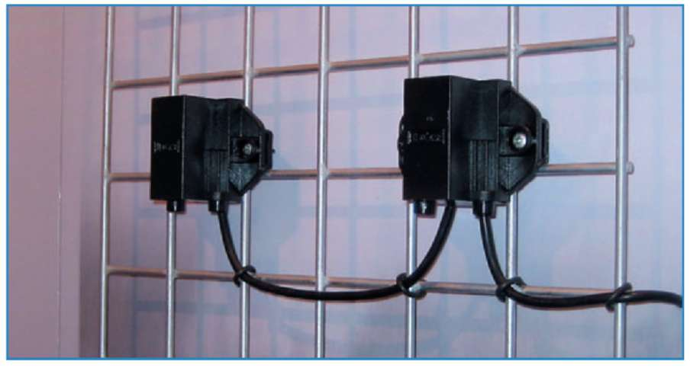
Такі датчики обладнуються, як правило, мікропроцесорами для обробки сигналів від контактних вимикачів, формування і посилки команди тривоги на центральний пост охорони.
Контактні вимикачі вібраційних датчиків за принципом дії бувають ртутними, кульковими, п'єзоелектричними та маятниковими.

Slide 18
Периметральні електретні датчики
Виготовляються з коаксіального кабелю з радіально поляризованим діелектриком. Такий кабель простягається через огорожі периметра об'єкта. У момент подолання огорожі відбувається струс кабелю і, відповідно, зміна електричного сигналу, що проходить через кабель. Як і вібраційні, електретні датчики оснащуються мікропроцесорами для контролю порогового рівня спрацьовування і можуть бути відрегульовані на розпізнавання впливів, що викликаються вітром, кинутими каменями або іншими предметами, тваринами, птахами, вібраціями грунту від рухомих транспортних засобів, градом або снігом, землетрусом, рухом гілок дерев
Периметральні вібраційні та електретні датчики можуть бути обійдені шляхом підкопу або подолання зверху без їх торкання

Slide 19
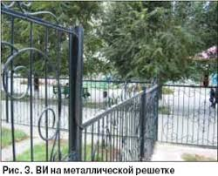
Вібраційні сповіщувачі з кабельним чутливим елементом

Slide 20
Інфрачервоні датчики контролю простору
Принцип дії датчиків заснований на зміні сигналу від випромінювача до приймача при попаданні порушника між ними. В якості випромінювачів використовуються інфрачервоні світлодіоди або невеликі лазерні установки. Відстань між випромінювачем і приймачем не більше 100 метрів. На спеціальні стовпи зазвичай встановлюють кілька таких пристроїв для створення вертикальної смуги виявлення необхідної висоти.
Для підвищення надійності іноді використовується частотна модуляція сигналу випромінювання. Датчики можуть втрачати свою працездатність при густому тумані і снігопаді.

Slide 21
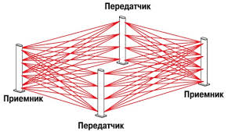
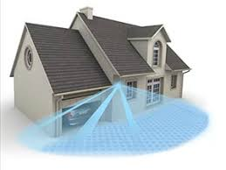
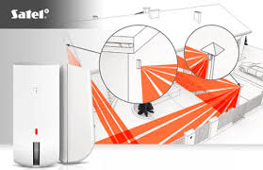
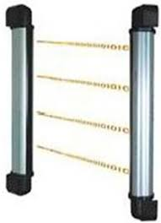

Slide 22
Мікрохвильові датчики контролю простору
Складаються з двох частин: надвисокочастотних передавача і приймача, які встановлюються на відстані до 150 метрів один від одного. У цьому просторі між ними створюється електромагнітне поле, зміна якого при спробі проходу реєструється приймачем.
Для ефективної роботи таких датчиків необхідно, щоб висота нерівностей грунту не перевищувала 5 — 7 см, а в зоні дії не було рослинності.
.

Slide 23
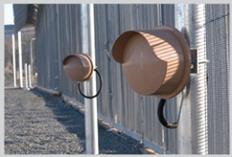
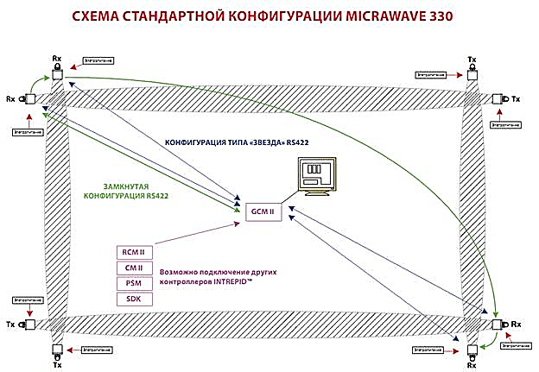
Мікрохвильові датчики контролю простору

Slide 24
Сейсмічні датчики
Виготовляється два види датчиків цього типу. Перший вид — рідинний, складається з двох покладених поряд в грунт шлангів з рідиною. Спрацьовування таких датчиків відбувається при зміні тиску в одному з шлангів при проходженні порушника. Принцип дії датчиків другого виду заснований на п'єзоелектричного ефекту, при якому відбувається зміна електричного сигналу при тиску на п'єзоелемент.
Обидва види сейсмічних датчиків чутливі до сторонніх вібрацій, викликуваним, наприклад, проїжджаючим транспортом або сильним вітром. Сейсмічні датчики використовуються для охорони периметрів територій та будівель, встановлюються приховано в грунт або її покриття, під поверхні стін та будівельних конструкцій.

Slide 25
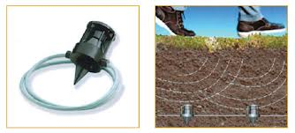
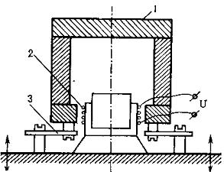
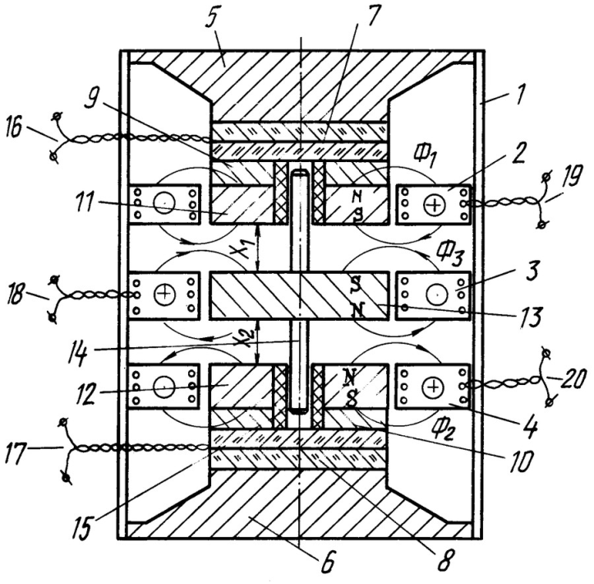
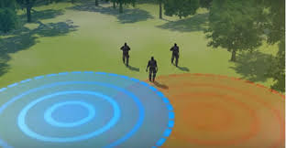
Сейсмічні датчики

Slide 26
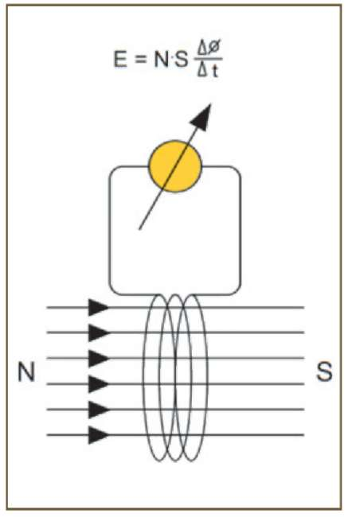
Магнітні датчики
Виготовляються з дротяної сітки, яка укладається в грунт. Датчики цього типу реагують на проходження людини з металевим предметом досить великої маси. Наявність металу викликає індукційні зміни електричного поля дротяної сітки, що і збуджує сигнал тривоги.
Магнітні датчики неефективні поблизу автомобільних і залізниць. Можливі помилкові спрацьовування від грозових розрядів, потужних електромоторів і реле.

Slide 27
Сейсмомагнітні датчики
Виконуються у вигляді електричного кабелю, уложеннного в грунт. Електричний сигнал змінюється під впливом як сейсмічних, так і магнітних збурень, наприклад, при проході людини і провозі зброї.
Причини помилкових спрацьовувань ті ж, що і у випадку магнітних датчиків.

Slide 28
Електромеханічні вимикачі
Дія датчиків цього типу засноване на реєстрації розриву електричного ланцюга при дії порушника. Вони застосовуються для контролю периметрів будівель і приміщень.
Виготовляється два види датчиків: як з неруйнівними елементами (з типу кнопок), так і з руйнівними контактами при використанні, наприклад, струмопровідного скла або сітки з фольги.

Slide 29
Магнітні вимикачі
Датчики цього типу складаються з вимикача (так званого геркона), контакти якого розмикаються або замикаються під впливом магніту.
Датчик складається з двох частин: рухомої і нерухомої. На рухомої частини, наприклад, двері або віконній рамі, встановлюється магніт, а на нерухомій — геркон, який при відкриванні рухомої частини розмикає електричний ланцюг і викликає появу сигналу тривоги.

Slide 30
Дротяні сітки
Використовуються для виявлення проникнення в приміщення через стіни, підлоги, стелі, двері, вікна та інші конструкції. Охоронювана поверхня покривається сіткою з електричного дроту з розмірами вічок 10 — 15 см. Механічне руйнування осередків сітки призводить до розриву провідників і, відповідно, до розриву електричного ланцюга.
Для маскування сітка датчика може покриватися шпалерами або облицювальними матеріалами.

Slide 31
Периметральні ультразвукові датчики
Дія заснована на реєстрації ультразвукових хвиль від порушника при його впливі на елементи конструкцій периметра будівлі або приміщення. Використовуються як пасивні, так і активні ультразвукові датчікі.Пассівні датчики реєструють ультразвукові коливання повітря або іншого середовища на частотах 18 — 60 кГц, що виникають при спробі руйнування металевих конструкцій механічним або термічним способом.
Випускаються два різновиди активних ультразвукових датчиків. У першій використовуються елементи конструкцій периметра приміщень, що охороняються. При такому впливі як, наприклад, розбивання віконного скла, порушується зв'язок передавача і приймача через скло і відбувається спрацьовування датчика. Активні ультразвукові датчики другого виду реєструють зміну частоти (випромінюваного датчиком сигналу) в охоронюваному середовищі, наприклад, при відкриванні замка або відпилюванні металевої решітки.

Slide 32
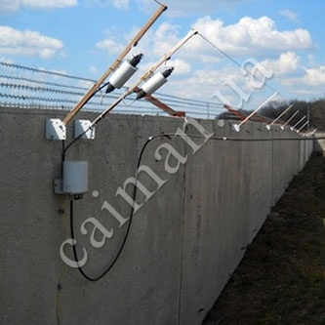
Ємнісні датчики
Застосовуються для охорони захисних металевих грат інженерних комунікацій.
Дія датчиків засноване на реєстрації зміни електричної ємності між підлогою або поверхневими датчиками і огорожою.

Slide 33
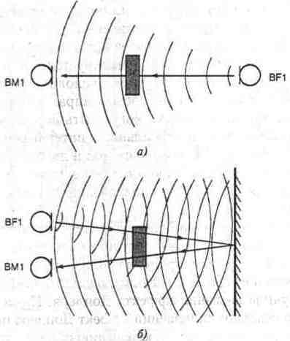
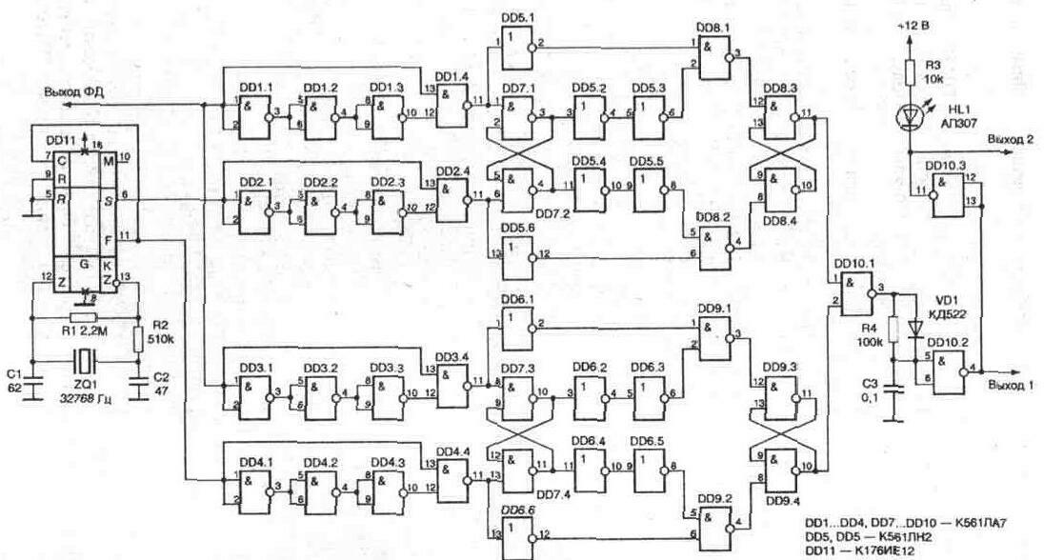
Ультразвукові датчики для контролю приміщень
Датчики цього типу з випромінюючої і приймальної частинами реєструють зміни сигналу випромінювання, відбитого від порушника.

Slide 34
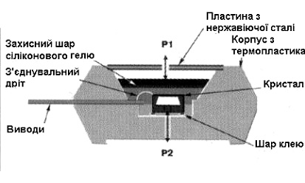
Для приміщень площею до 50 кв. м можуть застосовуватися однокорпусні датчики. Великі за розмірами приміщення охороняються двокорпусними датчиками: випромінювач, що знаходиться в окремому корпусі, кріпиться на одній стіні, а приймач (або декілька приймачів) — на протилежній стіні. Дія датчика засноване на інтерференції ультразвукових коливань і ефекті Доплера.
Знаходяться в приміщенні великогабаритні предмети обмежують дію такого датчика, створюючи області екранування ("мертві зони"), в яких датчик не реагує на рух порушника.

Slide 35
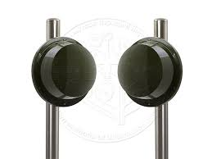
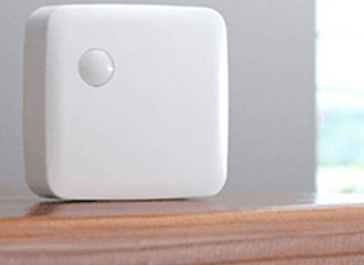
Мікрохвильові датчики
Працюють в НВЧ-діапазоні на частотах близько 10,5 ГГц. Випромінювання і прийом здійснюється однією антеною. Датчики виявляють рух усередині приміщення. Їх дія заснована на інтерференції радіохвиль сантиметрового діапазону, випромінюваних датчиком. Вони дуже ефективні, але вимагають ретельної регулювання.
Тривала дія випромінювання датчика є шкідливим для здоров'я.

Slide 36
Фотоелектричні датчики
Унікальні можливості цих датчиків роблять їх безальтернативними в багатьох областях науки, промисловості і побутової техніки. В області безпеки вони активно використовуються в системах фізичного захисту об'єктів. Малі розміри і вага, висока чутливість у широкому спектральному діапазоні, можливість аналізу зображення на апаратному рівні — ось що забезпечують сучасні фотоелектричні датчики на приладах із зарядовим зв'язком.
Ці датчики при побудові систем фізичного захисту об'єктів дозволяють повністю інтегрувати охоронну сигналізацію з системами охоронного телебачення.
Фотовиключателі (фотовимикачі)
Робота цього виду датчиків заснована на перериванні порушником променя світла будь-якого діапазону, сформованого відповідним фільтром.

Slide 37
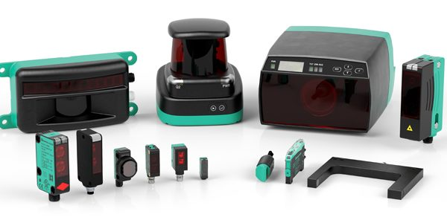
Фотоелектричні датчики PEPPERL-FUCHS

Slide 38
Акустичні датчики
До складу цих датчиків входять мікрофон і блок обробки сигналів. Вони служать для виявлення вторгнень злочинців і реагують на звуки, які неминуче виникають при спробі проникнути в приміщення, що охороняється.
Барометричні датчики
Вельми перспективний тип датчиків, який активно використовується останнім часом у системах охоронної сигналізації. Він призначений для охорони закритих об'ємів приміщень. Датчик реагує на флуктуації тиску повітря в приміщенні, що охороняється, стійкий до впливу шумів, вібрації, переміщенню людей і тварин, не має шкідливого впливу, спрацьовує в момент відкривання дверей, вікон, кватирок або при руйнуванні стін, стелі, дверей і вікон.
Дуже економічний (струм споживання — не більше 1 мА) і не має шкідливого впливу на людей.

Slide 39
Біометричні датчики
Принцип дії цього типу датчиків заснований на аналізі біометричних параметрів людини. Біометричні датчики (БД) можуть бути як контактного, так і безконтактного дії. За принципом дії БД розділяються на статичні, динамічні і комбіновані. Найбільш часто використовуються такі біопрізнакі як форма обличчя і кисті руки, малюнок сітківки ока, шкіри пальця, розписи, райдужної оболонки ока, особливості голосу, ходи і ін.
За технологією виготовлення БД можна класифікувати як телевізійні, тепловізійні, напівпровідникові, ультразвукові, піроелектричні, електрооптичні та ін.
Найбільш часто біометричні датчики використовуються для ідентифікації людей, оскільки вони забезпечують найбільш високий рівень ідентифікації.

Slide 40
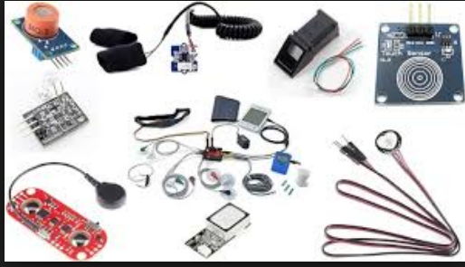

Slide 41
Суміщені датчики
Такі датчики являють собою єдиний конструктив, в якому розташовані два датчики різного виду, наприклад, звукової та інфрачервоний, причому, працюють вони незалежно один від одного. Об'єднані в одному корпусі, вони дозволяють знизити ціну в порівнянні з тим випадком, коли використовуються два окремих датчика.
Комбіновані датчики
Найбільш ефективними та універсальними в даний час є так звані комбіновані датчики, в яких для більшої ефективності використовується одночасно декілька фізичних явищ, взаємно доповнюють один одного.
Виробляючи відповідне настроювання, можна отримати датчик з необхідними конкретними характеристиками. Наприклад, отримати задану чутливість при допустимій імовірності хибної тривоги.

Slide 42
Піроелектричний ефект: Температура — електрика. Виникнення електрозарядов на гранях кристалів при підвищенні температури.
Термоелектричний ефект: Теплова енергія — електрони. Випускання електронів при нагріванні металу у вакуумі.
Електротермічний ефект Пельтьє: Електрика — теплова енергія. Поглинання (генерація) теплової енергії при електроструму в ланцюзі з біметалічними сполуками.
Електротермічний ефект Томсона: Температура та електрику — теплова енергія. Поглинання (генерація) теплової енергії при різних температурах ділянок в однорідного ланцюга.
Теплопровідність: Теплова енергія — зміна фізичних властивостей. Перехід тепла всередині об'єкта в область з більш низькою температурою.

Slide 43
Теплове випромінювання: Теплова енергія — інфрачервоні промені. Оптичне випромінювання при підвищенні температури об'єкта.
Ефект Зеєбека: Температура — електрика. Виникнення ЕРС в ланцюзі з біметалічними сполуками при різній температурі шарів.
Фотогальванічні ефект: Світло — електрика. Виникнення ЕРС в опромінюваним світлом pn переході.
Ефект фотопровідності: Світло — електроопір. Зміна електроопору напівпровідника при його опроміненні світлом.
Ефект Зеемана: Світло, магнетизм — спектр. Розщеплення спектральних ліній при проходженні світла в магнітному полі

Slide 44
Ефект Рамана (комбінаційне розсіювання світла): Світло — світло. Виникнення в речовині світлового випромінювання, відмінного по спектру від вихідного монохроматичного.
Ефект Поккельса: Світло і електрика — світло. Розщеплення світлового променя на звичайний і незвичайний при проходженні через п'єзокристал з прикладеним до нього електронапруги.
Ефект Керра: Світло і електрика — світло. Розщеплення світлового променя на звичайний і незвичайний в ізотопному речовині з прикладеним до нього електронапруги.
Ефект Фарадея: Світло і магнетизм — світло. Поворот площини поляризації світлового променя при проходженні через парамагнітне речовина.

Slide 45
Ефект Холла: Магнетизм і електрика — електрика. Виникнення різниці потенціалів на гранях твердого тіла при пропусканні через нього електроструму та додатку магнітного поля.
Ефект Доплера: Звук, світло — частота. Зміна частоти при взаємному переміщенні об'єктів.
Магнітоопір: Магнетизм і електрика — електроопір. Збільшення електричного опору твердого тіла в магнітному полі.
Магнітострикція: Магнетизм — деформація. Деформація феромагнітного тіла в магнітному полі.
П'єзоелектричний ефект: Тиск — електрика. Виникнення різниці потенціалів на гранях сегнетоелектрик, що знаходиться під тиском.

Slide 46
Аналіз технічних характеристик сучасних датчиків показує, що по мірі впровадження мікропроцесорів ДТЗ ставали все більш інтелектуальними (володіють штучним інтелектом) [2].
В даний час хороші інтелектуальні можливості мають так звані датчики з подвійною технологією, тобто комбіновані датчики. Ці можливості можна проілюструвати на прикладі мікропроцесорного охоронного датчика подвійний технології DS970 фірми Detection Systems.

Slide 47
Датчик об'єднує в собі пасивний інфрачервоний детектор з лінзою Френеля і мікрохвильовий детектор на ефекті Доплера. Він має два типи діаграми спрямованості: стандартну (21х21 м) і "Промінь" — 30х3 м. Хороша адаптованість до різних зовнішніх умов досягається за рахунок незалежного регулювання чутливості кожного з детекторів. Сигнал тривоги формується за умови, що інфрачервоний і мікрохвильовий детектори одночасно зареєстрували порушення в своїй зоні охорони. При цьому амплітуда і тимчасові параметри сигналів для кожного з детекторів повинні відповідати стану тривоги. Далі сигнал від ІЧ-детектора обробляється схемою "Аналізатор руху", перевіряючої форму і тимчасові характеристики сигналу. Мікропроцесор автоматично підлаштовується під швидкість руху і амплітуду його сигналу. Цей аналізатор не дає помилкових спрацьовувань на обурення, викликані гарячими і холодними повітряними потоками, роботою нагрівальних приладів і кондиціонерів, впливом перешкод від сонячного світла, блискавок і світла автомобільних фар. "Аналізатор руху" забезпечує два рівня чутливості ІЧ-детектора.

Slide 48
Схема реєстрації та обробки сигналу мікрохвильового детектора ідентифікує і блокує джерела повторюваних помилкових спрацьовувань і забезпечує гнучку адаптацію до фонових збурень. Використовуваний алгоритм роботи значно зменшує ймовірність помилкової тривоги і зберігає високу надійність реєстрації реального порушення зони охорони. Крім усього іншого, даний датчик забезпечує також "захист від маскування", функцію "контроль присутності", захист від розтину і автоматичне самотестування ІЧ-і МВ-детекторів.
Характерною тенденцією світового технологічного розвитку останнього десятиліття стало зародження інтегральних, в тому числі, мікросистемні технології [3]. Ініціюючим чинником, що сприяє динамічному розвитку мікросистемні техніки, стала поява, так званих мікроелектромеханічних систем — МЕМС, в яких гальванічні зв'язки знаходяться в тісній взаємодії з механічними переміщеннями. Особливістю МЕМС є та обставина, що в них електричні та механічні вузли формуються із загального підстави (наприклад, кремнієвої підкладки), причому, в результаті використання технології формування об'ємних структур забезпечується отримання мікросистемні техніки з високими оперативно-технічними характеристиками (масо-габаритними, ваговими, енергетичними та ін), що відразу ж привернуло до себе увагу фахівців — розробників спецтехніки.

Slide 49
Використання МЕМС-технологій в сучасних електронних системах дозволяє значно збільшити їх функціональність. Використовуючи технологічні процеси, майже не відрізняються від виробництва кремнієвих мікросхем, розробники МЕМС-пристроїв створюють мініатюрні механічні структури, які можуть взаємодіяти з навколишнім середовищем і виступати в ролі датчиків, передавальних вплив в інтегровану з ними електронну схему. Саме датчики є найбільш поширеним прикладом використання МЕМС-технології: вони використовуються в гіроскопах, акселерометрах, вимірниках тиску та інших пристроях.
В даний час майже всі сучасні автомобілі використовують МЕМС-акселерометри для активації повітряних подушок безпеки. Мікроелектромеханічні датчики тиску широко використовуються в автомобільній і авіаційній промисловості. Гіроскопи знаходять застосування в безлічі пристроїв, починаючи зі складного навігаційного обладнання космічних апаратів і закінчуючи джойстиками для комп'ютерних ігор. МЕМС-пристрої з мікроскопічними дзеркалами використовуються для виробництва дисплеїв і оптичних комутаторів.

Slide 50
Мікрокоммутатори і резонансні пристрої, виконані за МЕМС-технології, демонструють менші омічні втрати і високу добротність при зменшенні споживаної потужності і габаритів, кращої повторюваності і більш широкому діапазоні варійованих параметрів. У біотехнології застосування МЕМС-пристроїв дозволяє створювати дешеві, але продуктивні однокристальні пристрої для розшифровки ланцюжків ДНК, розробки нових лікарських та інших спеціальних препаратів ("лабораторія на кристалі"). Крім того, необхідно також відзначити ємний ринок струменевих принтерів, в катріджів яких використовуються мікрожідкостние МЕМС-пристрої, що створюють і випускають мікрокаплі чорнила під управлінням електричних сигналів.

Slide 51
На думку експертів, розвиток мікросистемні техніки може мати такий же вплив на науково-технічний прогрес, яке зробило поява мікроелектроніки на становлення і сучасний стан провідних галузей науки і техніки. Найближчим часом можна очікувати створення мікросистемні датчиків для приладів визначення різних запахів, що, безумовно, істотно активізує криміналістику і сприятиме вирішенню проблеми біометричної безконтактної ідентифікації особистості та контролю НСД.

Slide 52
Приклади розв'язання нетрадиційних задач з використанням датчиків.
Сучасні можливості вирішення нетрадиційних завдань з використанням ДТЗ розглянемо на прикладах організації прихованого контролю несанкціонованого доступу в приміщення.
Прихований контроль несанкціонованого доступу в приміщення з використанням ІК-каналу.

Slide 53
Мабуть, найпростішим варіантом організації прихованого контролю несанкціонованого доступу (НСД) в приміщення є використання двох портативних персональних комп'ютерів (ППК). В якості ППК можуть бути використані комп'ютери будь-якого класу, мають стандартний інфрачервоний порт, відповідний вимогам Infared Data Association (IrDA) і забезпечує бездротову передачу даних. Для вирішення поставленого завдання ППК використовуються в закритому стані при економічному режимі роботи від внутрішнього акумулятора. Єдина умова вимагає прямої видимості між ІЧ-портами ППК. При необхідності може бути використано побутове дзеркало.

Slide 54
Можливі також інші варіанти безконтактного контролю НСД з використанням периферійних пристроїв, що мають стандартний ІЧ-порт. Спеціальне програмне забезпечення може бути виконано підготовленим користувачем на мові високого рівня. При необхідності можливе термінове автоматичне оповіщення користувача із зазначенням часу НСД (SMS-повідомлення по мобільному телефону (МТ)). Даний варіант реалізується в режимі бездротового зв'язку без кабельного підключення МТ до ППК. МТ короткочасно вмикається в момент НСД.

Slide 55
Література:
1. Барсуков В.С., Ричков С.А. Нові технології інтелектуальних об'єктів: комфорт плюс безпеку. / Спеціальна техніка, 2014, № 4.
2. Датчики і мікро-ЕОМ: Пер. з япон. Л.: Вища школа, 2016.
3. Барсуков В.С. Мікросистемна спецтехніка. / Спеціальна техніка, 2013, № 4.

